Slide 1

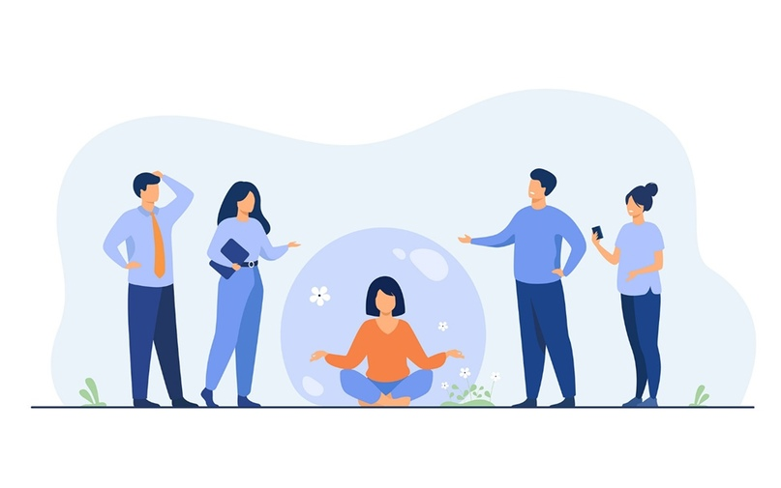
«Личные границы: как отстоять свои и не нарушить чужие»

Slide 2

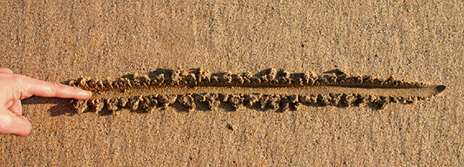
Что такое граница
Это видимая или воображаемая линия, которая разделяет объекты и показывает предел, дальше которого двигаться не стоит. А ее пересечение имеет негативные последствия для нарушителя.

Slide 3
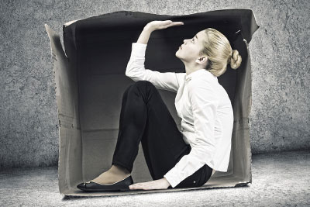
Границы нужны для обозначения 2 важных вопросов:
1. Что я считаю своей собственностью (и соответственно, буду защищать)?
2. За что я несу ответственность (и буду пытаться контролировать)?

Slide 4
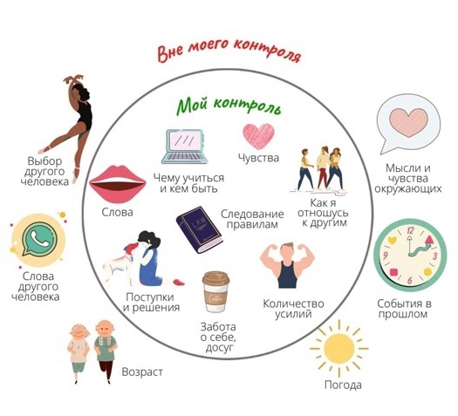
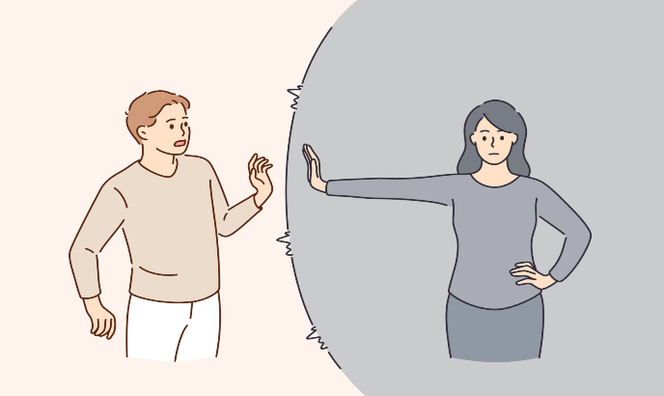
Почему важно работать с внутренними границами?
Личные границы – это основа. Они защищают нас от эмоционального и физического истощения, помогают чувствовать себя уверенно и комфортно. Но часто мы не осознаём, где эти границы проходят.

Slide 5
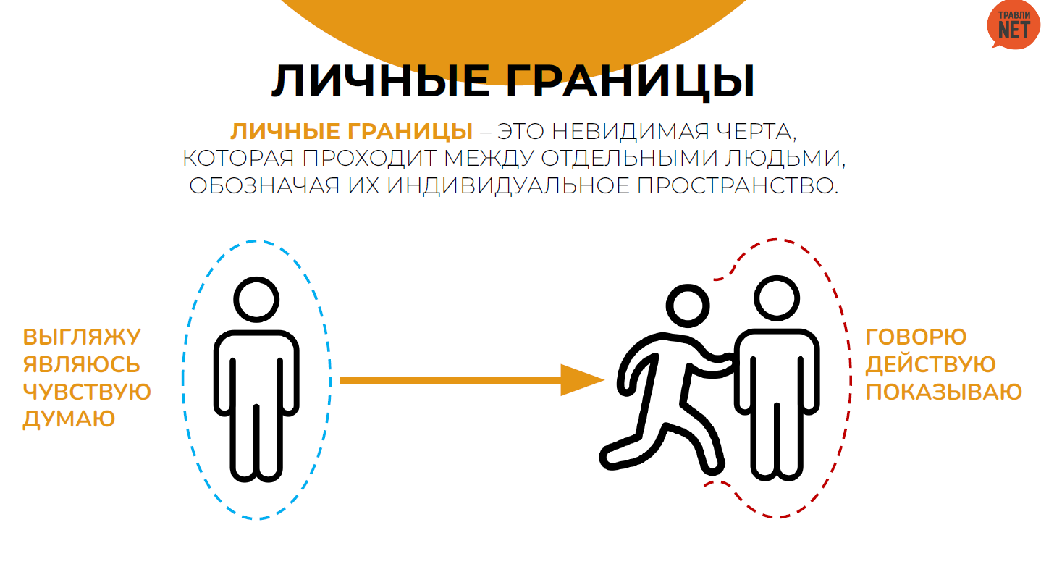

Slide 6

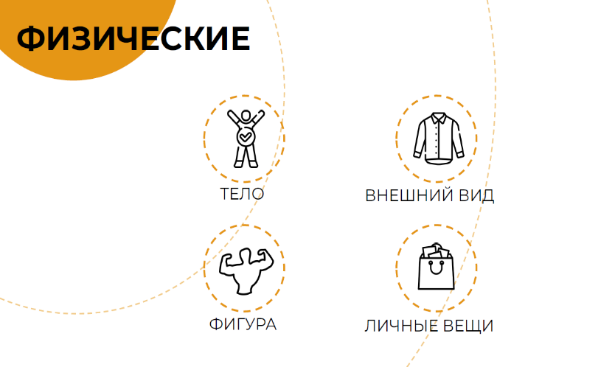
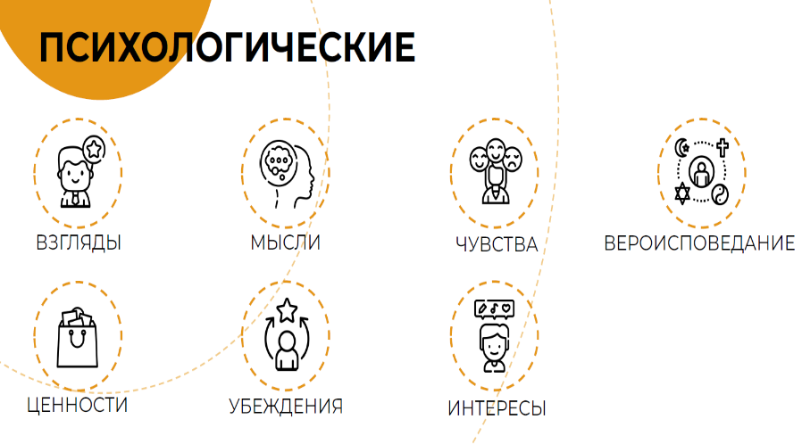
Виды личных границ

Slide 7
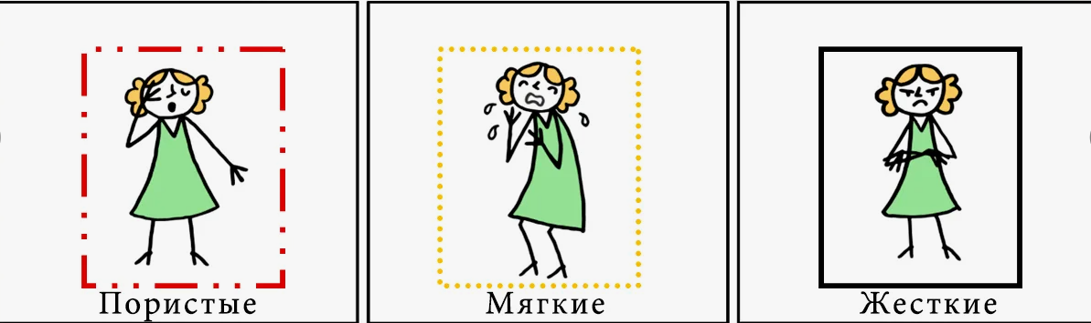
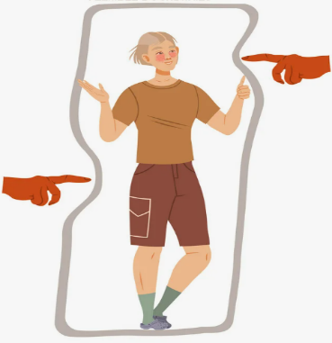
Типы границ по проницаемости
Г и б к и е
Пористые личные границы
Люди с подобным типом могут как закрывать и делать их жёсткими, так и, напротив, подпускать к себе слишком близко. В данном случае всё зависит от ситуации. Иногда обладатели пористых границ могут абсолютно терять способность критически оценивать ситуацию.
Мягкие личные границы
Обладатели мягких личных границ имеют размытое представление о собственном личном пространстве. Они недопонимают, как далеко оно распространяется и где проходит его граница. Они легко становятся жертвами манипуляторов. Им трудно отстаивать свои права.
Жёсткие личные границы
Это закрытые люди. Они не подпускают окружающих слишком близко ни эмоционально, ни физически. Однако жёсткость их границ не всегда постоянна. Как правило, жёсткие личные границы выстраивают люди с негативным жизненным опытом.
Гибкие личные границы
В этом случае человек сам решает, с кем и какие границы ему устанавливать. Людей, которым он доверяют, он подпускает достаточно близко. А, вот, манипуляторам и всем, кто пытается вывести его из эмоционального равновесия, путь закрыт.

Slide 8
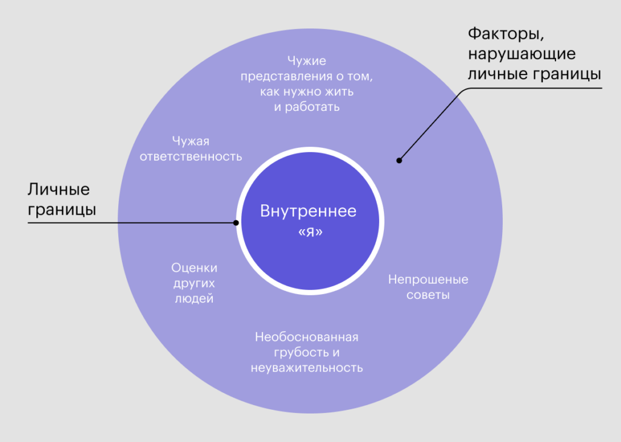
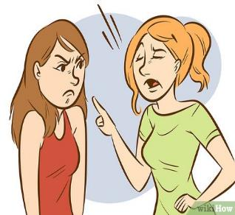
Как «взламывают» личные границы:
1) Непрошеные советы, какой и как быть.
2) Непрошеные оценки.
3) Непрошеные установки, как к чему-то или кому-то относиться.
4) Вскрытие границ с иррациональным объяснением.
5) Обвинение другого в своих неприятностях.
6) Физические нарушения личных границ

Slide 9
Личные границы грубо нарушаются, если:
ты всегда ложишься спать в 23-00, а твой сосед по комнате в общежитии решил посмотреть интересный фильм после 22-00 длительностью 2 часа или ночью вообще решил поиграть на компьютере;
по воскресеньям ты обязательно посещаешь плавательный бассейн (фитнес-центр), а тебе без предупреждения родственники принесли собачку…;
не переносишь ненормативную лексику, а одногруппники по-другому и не разговаривают;
занимаешься духовным, личностным ростом, а мама запрещает, друг критикует…
Одногруппник без разрешения взял твой телефон, чтобы уточнить расписание
!!!Прежде чем обижаться, что ваши границы нарушают, необходимо обозначить эти границы для себя и начать заявлять об их существовании другим.

Slide 10
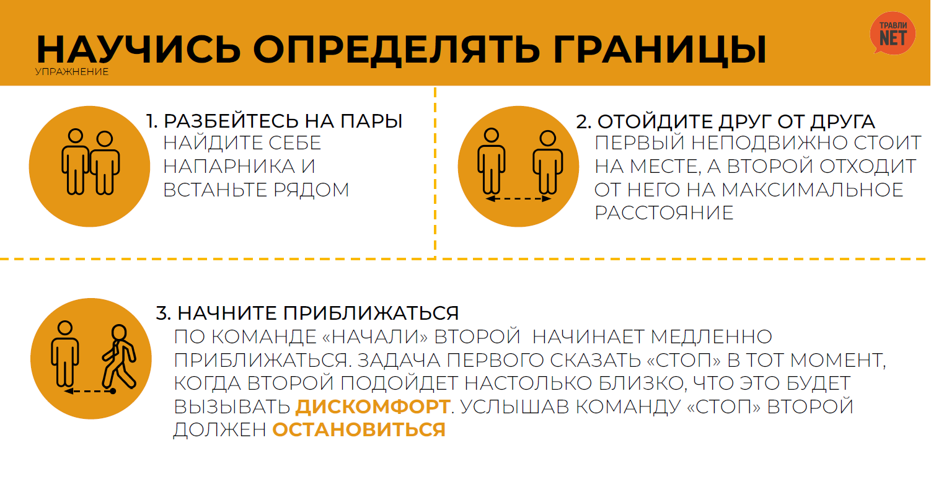

Slide 11
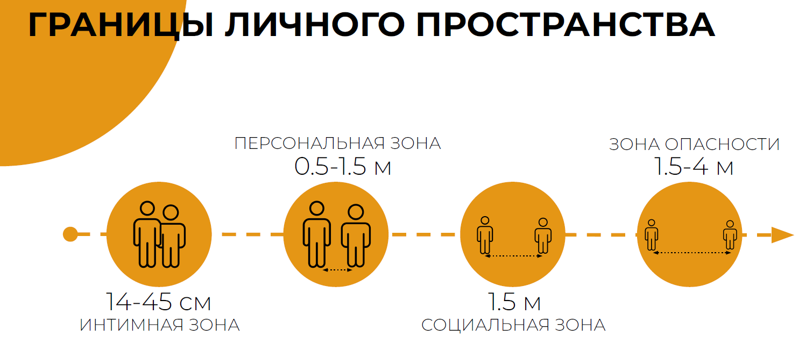

ЗОНА БЕЗОПАСНОСТИ

Slide 12


Slide 13
Когда в ваши личные границы вторгаются, вы можете ощущать:
На уровне эмоций: | На уровне тела:
Раздражение | Головную боль
Гнев | Дискомфорт в желудке
Обиду | Слабость
Желание уйти | Тошноту
Стыд | Головокружение
Смущение | Позыв в туалет

Slide 14
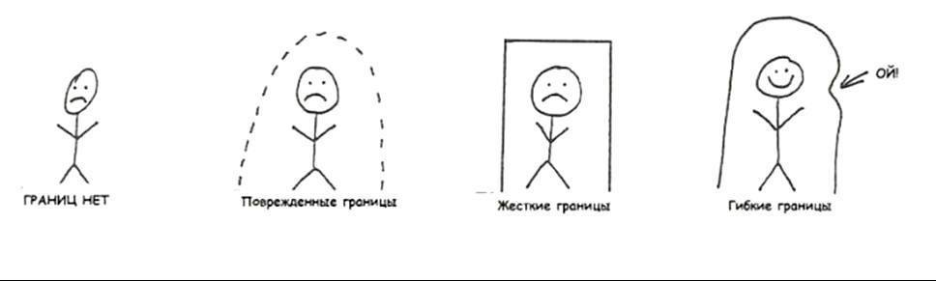
Маркеры того, что Вам пора позаботится о себе и своих личных границах:
У вас нет своего личного времени, хотя бы немного.
Вы часто делаете что-то за других.
Вы регулярно откладываете свои дела на потом, чтобы помочь коллеге, друзьям, родственникам.
Вы не можете сказать «нет» родственникам, коллегам, друзьям.
Вы говорите «да», если хотите отказать.
Вы не можете о чем-то попросить для себя.
Вы скрываете, если вам не нравится что-то, что сделал коллега, родственник или друг в ваш адрес.
Вы всегда всех слушаете, а вам самой не с кем поговорить о себе.
Вы часто путаетесь в том, кто и что должен делать.

Slide 15
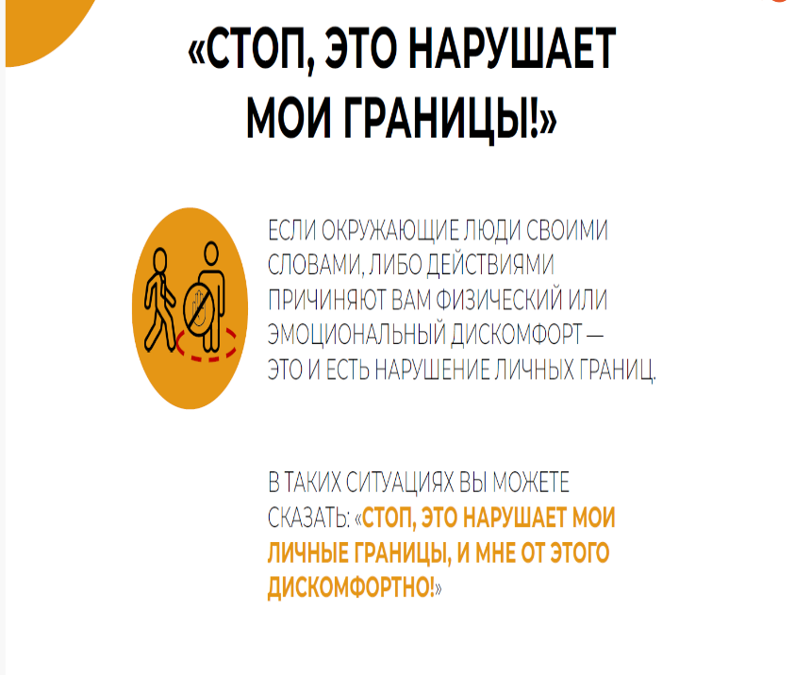
Как защитить свои границы.
Свод личных правил.
Когда ваши границы определены остается только следовать собственным правилам и приучать к ним других людей.
Например:
1.Я общаюсь с людьми, только с теми, с кем мне комфортно и интересно, кто возвышает и наполняет меня;
2.Я выполняю все просьбы, только в том случае, если у меня есть свободное от моих планов время, силы и желание, несмотря на манипуляции близких, руководящих и иных личностей;
3.Я не “посудомойка” — посуду может мыть каждый после себя, или по графику уборки, составленному и одобренному в семье;
4.Я девушка, и тяжести переношу только до 3 кг., я позволяю мужчинам заботиться обо мне;
5. После 19.00 моё личное время;
6.Я не позволяю вмешиваться в свои личные дела никому и не вмешиваюсь в дела других;
7.Я вегетарианец или наоборот — Я ем мясо, когда захочу, и никому не позволю давить на меня своими доводами….

Slide 16
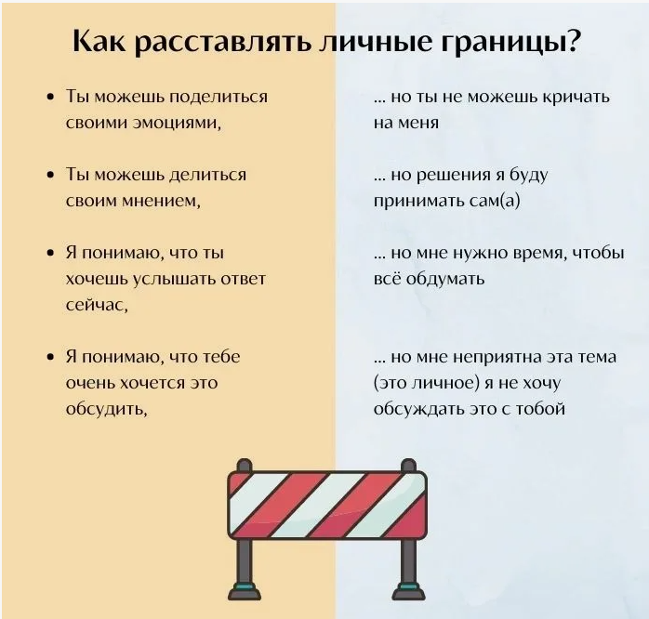

Slide 17
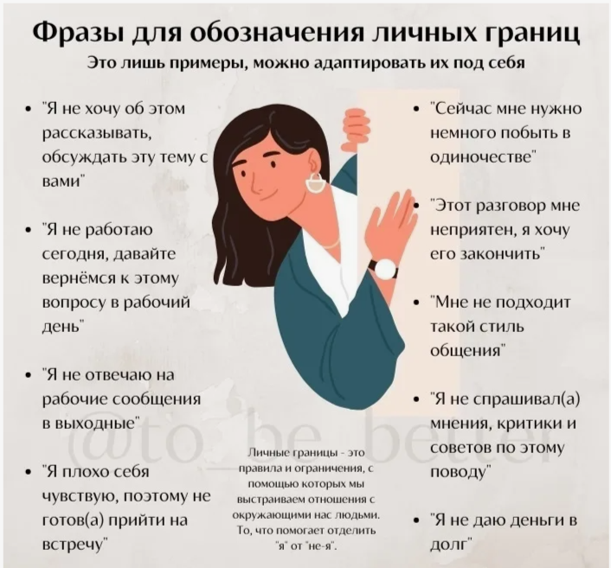

Slide 18
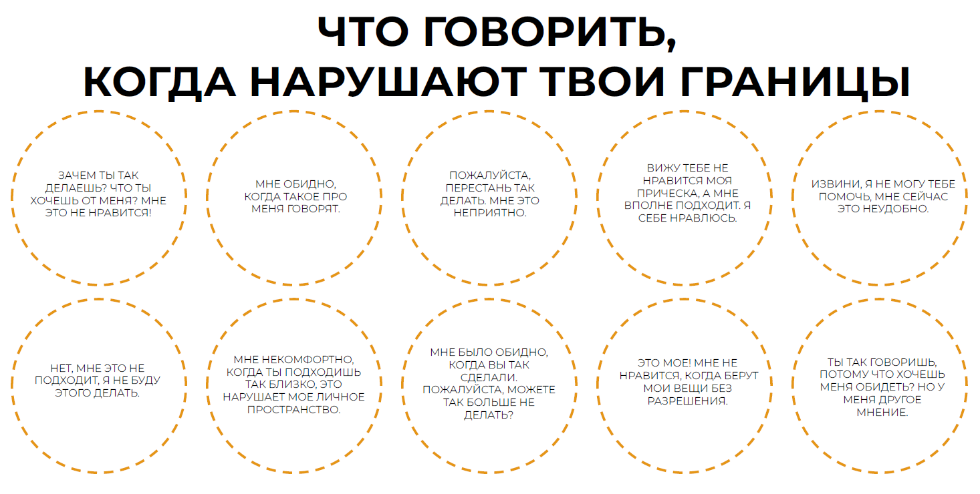

Slide 19
Нездоровые фразы, которых нужно избегать и чем их заменить:
НЕЛЬЗЯ | МОЖНО
«Вы ничего не делаете, хватит бездельничать» | «Обсудим первый шаг. Это очень важно сделать. Могу помочь, по возможности.
«Глупости! Вы с ума сошли?» | «Не согласна. Делаем так… Смысл такой»
«Ты вообще ничего не понимаешь» | «Могу поделиться своим опытом. Могу показать как это делать»
«Вам всегда все не нравится!» | «Вашу эмоцию поняла, теперь переходим к делу»
«От вас такого не ожидала!» | «Задача поставлена, сроки известны, вопросы есть? Вы знаете, что делать, теперь переходим к выполнению»

Slide 20
Психологические упражнения, чтобы ощутить и укрепить личные границы
1. Чтобы укрепить физические границы:
Попробуйте ощутить и осознать начало дискомфорта. Подумайте, в чем причина? Обращайте внимание на то, что вы чувствуете. Иногда человек привыкает игнорировать свои личные границы настолько, что сам не чувствует, когда хочет пить, спать или уйти. Учитесь слышать себя.
2. Чтобы укрепить временные границы:
В течение трех дней не отвечайте на звонки и сообщения во время учебных занятий. Отключите все гаджеты. Ваши ощущения в первый день, во второй и в третий?
3. Чтобы укрепить психологические границы:
Произнесите «нет», «не буду» или «мне это не надо» с разными интонациями. Трижды скажите «нет» в диалоге, как только этого хотя бы немного захотелось. В течение недели не давайте советов и оценок.

Slide 21
«Эгоизм – это не тогда, когда вы делаете то, что хотите. Это когда вы уверены, что и другие должны делать то, что ВЫ хотите».
Главный признак «здоровых» границ — это их гибкость.
Если вы умеете отдаляться от опасных или неприятных вам ситуаций,
Если вы можете, в зависимости от ситуации, адекватно использовать слова «да» и «нет»,
Если вы считаете сближение с людьми, которых выбираете, комфортным
и безопасным,
Если вы способны учитывать как свои собственные интересы, так и интересы окружающих,
!!! то ваши отношения с людьми становятся гораздо более простыми,
честными и приятными.

Slide 22
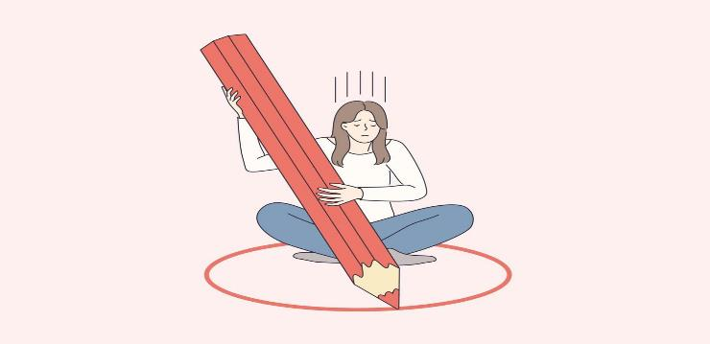
Практика "Моё безопасное пространство": работа с внутренними границами через арт-терапию
Предлагаем вам увлекательную практику, которая поможет восстановить внутренний баланс, укрепить личные границы и обрести чувство безопасности. Арт-терапия – это инструмент, который помогает не только понять свои границы, но и укрепить их через творческий процесс.
Эта практика подойдёт вам, если вы:
Чувствуете, что ваши границы постоянно нарушают.
Хотите обрести внутреннее спокойствие и уверенность.
Ищете способ восстановить эмоциональные ресурсы.
Что понадобится:
Лист бумаги (лучше формат А4 или больше).
Цветные карандаши, фломастеры или краски.
Уютное и спокойное место, где вас никто не побеспокоит.

Slide 23
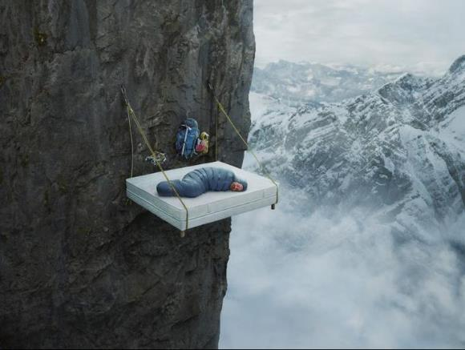


Этапы практики
Подготовка
Сядьте удобно, сделайте несколько глубоких вдохов и выдохов. Закройте глаза и представьте место, где вы чувствуете себя абсолютно спокойно и безопасно. Это может быть реальное место, например, уютный уголок вашего дома, или что-то из воображения: волшебный лес, просторный пляж, уютная хижина в горах.
Создание образа
Откройте глаза и начните рисовать это место на листе бумаги. Не старайтесь сделать рисунок «идеальным» – это не урок рисования, а ваша личная работа. Используйте любые цвета, линии и формы, которые откликаются вам.

Slide 24

Детализация
Добавьте детали: может быть это мягкий плед, большая дверь, тёплый свет или уютный уголок с книгами. Обратите внимание, что вам помогает чувствовать себя защищённым.
Добавление границ
Теперь подумайте, как вы можете обозначить границы этого пространства. Это может быть забор, прозрачный купол, крепкие стены или даже мягкий свет, который охраняет вас. Нарисуйте эти границы вокруг вашего безопасного места

Slide 25
Рефлексия
Посмотрите на свой рисунок и ответьте на несколько вопросов:
  Что вы чувствуете, глядя на своё безопасное пространство?
  Какие элементы помогают вам ощущать себя защищённым?
  Как эти границы можно перенести в вашу реальную жизнь?
Как работает эта практика?
Рисуя своё безопасное пространство, вы не только осознаёте свои внутренние границы, но и учитесь выстраивать их в повседневной жизни. Этот процесс помогает снизить тревожность, восстановить эмоциональные ресурсы и укрепить чувство внутренней безопасности.

Slide 26
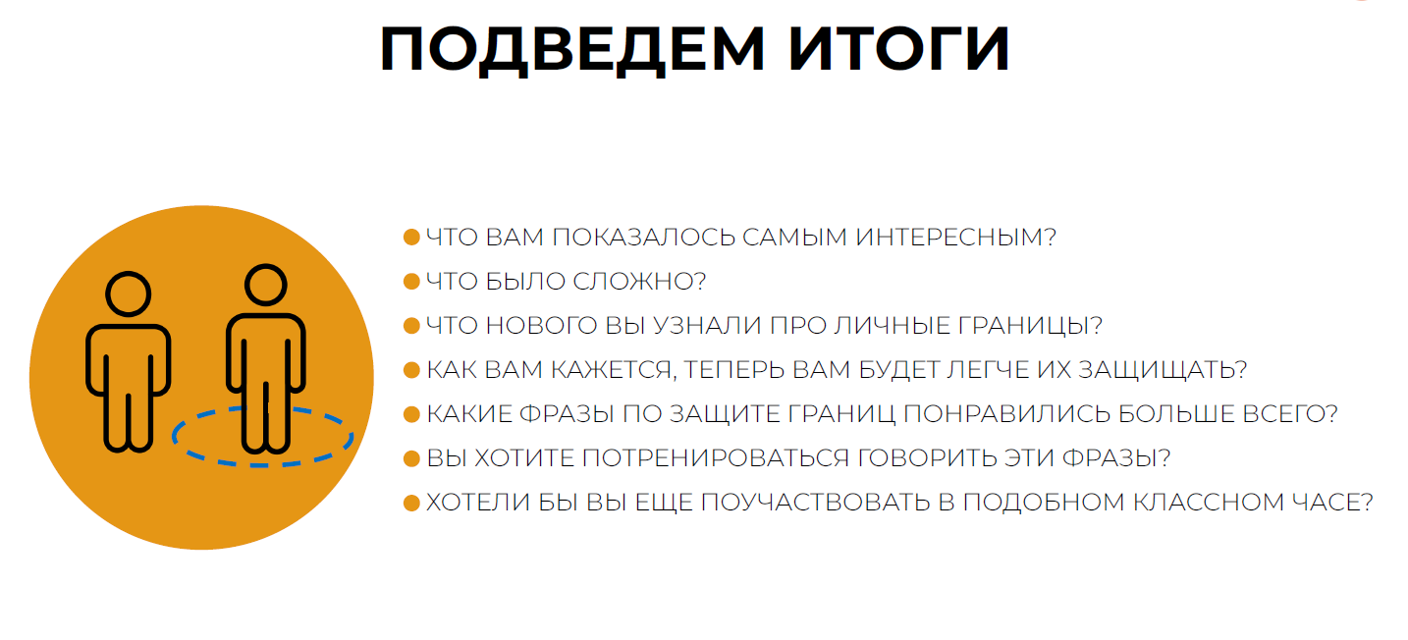

Slide 27


Slide 28
